Slide 1
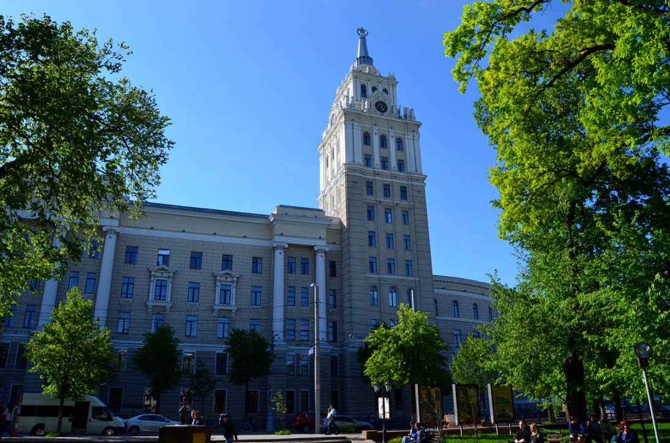
Города Воронежской области
Урок 33.
www.край36.рф

Slide 2
Города Воронежской области
Воронеж
Воронеж – самый крупный город Воронежской области.
Здесь проживает более миллиона человек.
Город обладает развитой промышленностью, находится на пересечении важных транспортных путей.
Это крупнейший образовательный, научный и культурный центр всего Центрального Черноземья.
Славянские поселения на месте современного Воронежа были уже в IX веке.
Воронежский цирк

Slide 3
Города Воронежской области
Воронеж
Город Воронеж был основан в 1586 году как крепость на южных окраинах Московского государства.
Царский указ о его строительстве принят в 1585 году.
Воронеж – колыбель русского флота.
Во время Великой Отечественной войны в 1942-1943 годах по городу в течение 6,5 месяцев проходила линия фронта. В результате ожесточённых боёв город был разрушен на 95%.
Память о войне

Slide 4
Города Воронежской области
Воронеж
В послевоенные годы город был полностью восстановлен.
Появились новые жилые кварталы, промышленные предприятия, театры, музеи, стадионы.
В городе сохраняются памятники архитектуры XVII-XIX веков.
Современный Воронеж имеет развитую промышленность, инфраструктуру.
Покровская церковь

Slide 5
Города Воронежской области
Борисоглебск
Город появился в 1646 году как крепость на южной границе государства.
В 1779 году Борисоглебск получил статус города.
В городе проживает 77,5 тыс. человек, действует 17 крупных предприятий машиностроительной, пищевой, лёгкой промышленности.
В Борисоглебске 4 вуза, 6 средних специальных учебных заведений.
Сегодня Борисоглебск входит в городской округ Борисоглебск, объединяющий территорию бывшего Борисоглебского района.
Вид на Борисоглебск

Slide 6
Города Воронежской области
Россошь
Город на Среднерусской возвышенности, в месте впадения реки Россошь в реку Чёрная Калитва.
Город возник в конце XVII века как слобода. В 1923 году он получил статус города.
Численность населения современной Россоши – 64,1 тыс. чел.
На сегодняшний день в городе 19 промышленных предприятий, 4 филиала вузов, 3 средних специальных учебных заведения.
В городе сохранились памятники архитектуры XIX века.
Россошь

Slide 7
Города Воронежской области
Лиски
Город находится на Среднерусской возвышенности, на реке Дон.
Лиски известны с XVI века как село Новая Покровка, городом стали в 1937 году.
Численность населения города Лиски – 55,9 тыс. чел.
В городе размещаются предприятия пищевой промышленности, машиностроительный завод, предприятия строительной индустрии. В городе несколько предприятий железнодорожного транспорта, так как город – крупный железнодорожный узел.
Лиски

Slide 8
Города Воронежской области
Острогожск
Город расположен на Среднерусской возвышенности, на притоке Дона – Тихой Сосне.
Годом основания считается 1652 год.
В современном Острогожске проживает 33,4 тыс. чел. Промышленность представлена предприятиями пищевой, лёгкой промышленности. Есть кирпичный завод, завод столярных изделий.
В Острогожске работает дом-музей художника И.Н. Крамского, картинная галерея, краеведческий музей. В городе сохраняется много памятников архитектуры XIX-XX веков.
Краеведческий музей
в Острогожске

Slide 9
Города Воронежской области
Нововоронеж
Это – самый молодой город области, основанный в 1957 году как посёлок при строящейся атомной электростанции.
С 1978 года приобрёл статус города.
В городе живёт около 32,1 тыс. чел.
Главное предприятие города – Нововоронежская АЭС. Это градообразующее предприятие.
В городе создано еще 11 предприятий, в основном технологически связанных с АЭС, а также предприятия пищевой промышленности, строительства.
Нововоронежская АЭС

Slide 10
Города Воронежской области
Вопросы
Перечислите крупные города Воронежской области.
Расскажите об областном центре Воронежской области.
Каковы история и современный облик Борисоглебска?
Расскажите о городах Россошь и Лиски.
Каковы особенности города Острогожск?
В чём отличие Нововоронежа от других городов Воронежской области?
Творческое задание
Расскажите о своём населённом пункте. Когда он появился? Какие события отмечены в его истории? Насколько активно он развивается в наши дни?
©www.край36.рф

